Slide 1
Web Services & Component Software Development Using .Net II
การพัฒนาซอฟต์แวร์เชิงคอมโพเน็นต์
โดยใช้เทคโนโลยีดอทเน็ต

Slide 2
Web Services & Component Software Development Using .Net II
อาจารย์ที่ปรึกษา
ดร.วรวัฒน์ ลิ้มโภคา
ดร.ชุติเมษฎ์ ศรีนิลทา
จัดทำโดย
นายณัฐวุฒิ เนตรภิญโญ
นายเทวินทร์ จิตวัฒนชัย

Slide 3
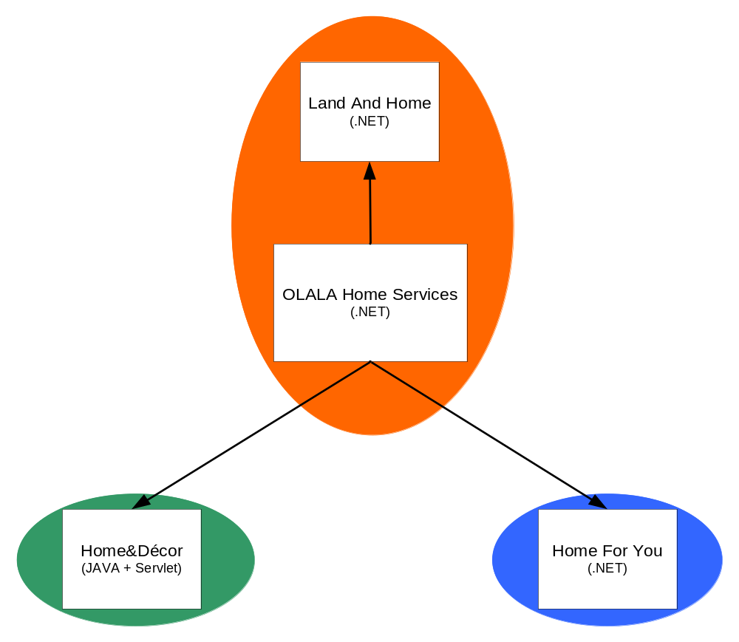
Web Services & Component Software Development Using .Net II

Slide 4
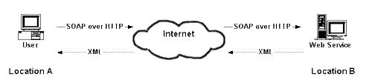
Web Service คืออะไร?
Application หรือ Program ในลักษณะให้บริการ ในรูปแบบ RPC และ RMI ผ่าน Web
โดยส่งข้อมูลผ่าน protocol SOAP
โดยภาษาที่ถูกใช้เป็นสื่อในการแลกเปลี่ยนคือ XML ทำให้ทำงานข้ามแพลตฟอร์มได้

Slide 5
Web Services
องค์ประกอบที่สำคัญของ web services
  XML ใช้เป็นสื่อในการแลกเปลี่ยนข้อมูล ทำให้ทำงานข้ามแพลตฟอร์มได้
  SOAP เว็บเซอร์วิสจะส่งข้อมูลผ่านโพรโตคอล SOAP ซึ่งโพรโตคอลนี้จะอาศัยไวยากรณ์ของ XML
  UDDI เป็นมาตรฐานในการค้นหาบริการ Web Services เปรียบเสมือนฐานข้อมูลขนาดใหญ่ซึ่งมีข้อมูลของ Web Services
  WSDL ใช้อธิบายคุณลักษณะของ เว็บเซอร์วิส และวิธีการติดต่อกับ เว็บเซอร์วิส นั้น ๆ โดยใช้ไวยากรณ์ของภาษา XML

Slide 6
SOAP
คือ โพรโตคอลสื่อสารที่อาศัยไวยากรณ์ของภาษา XML (XML-Based Messaging ) และทำงานร่วมกับโพรโตคอลอื่นๆได้ หลายชนิด เช่น HTTP, SMTP, FTP, IIOP เป็นต้น สาเหตุที่ใช้ไวยากรณ์ ของ XML เนื่องจากสามารถทำงานได้ทุกแพลตฟอร์ม

Slide 7
UDDI (Universal Description Discovery and Integration)
UDDI สร้างขึ้นมาเพื่อเป็นมาตรฐานในการค้นหาบริการ Web Services โดย UDDI เปรียบเสมือนฐานข้อมูลขนาดใหญ่ซึ่งมีข้อมูลของ Web Services
ลักษณะการให้บริการของ UDDI ก็เหมือนกับ search engine เป็นรูปแบบของ Website ซึ่งเป็นแหล่งรวบรวม Web Services ต่างๆ

Slide 8
WSDL (Web Services Description Language)
เป็นภาษาที่ใช้อธิบายคุณลักษณะการใช้บริการ Web Services ซึ่งบอกรายละเอียดต่างๆ ดังนี้
  ชื่อ Services และ ที่อยู่ของ Services ที่ให้บริการ
  method ของ Services
  parameter ของ method ของ Services

Slide 9
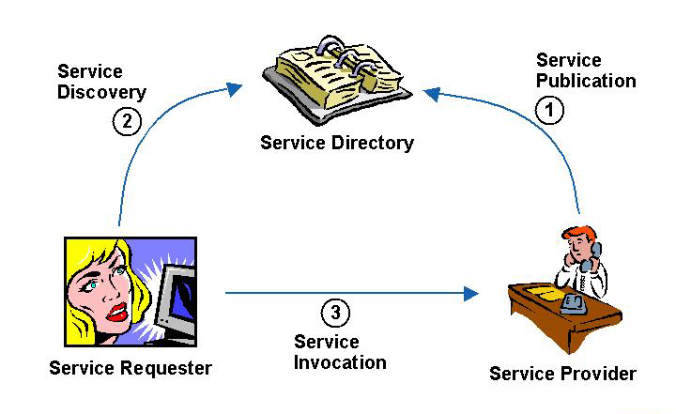
ขั้นตอนการทำงานของ Web Services

Slide 10
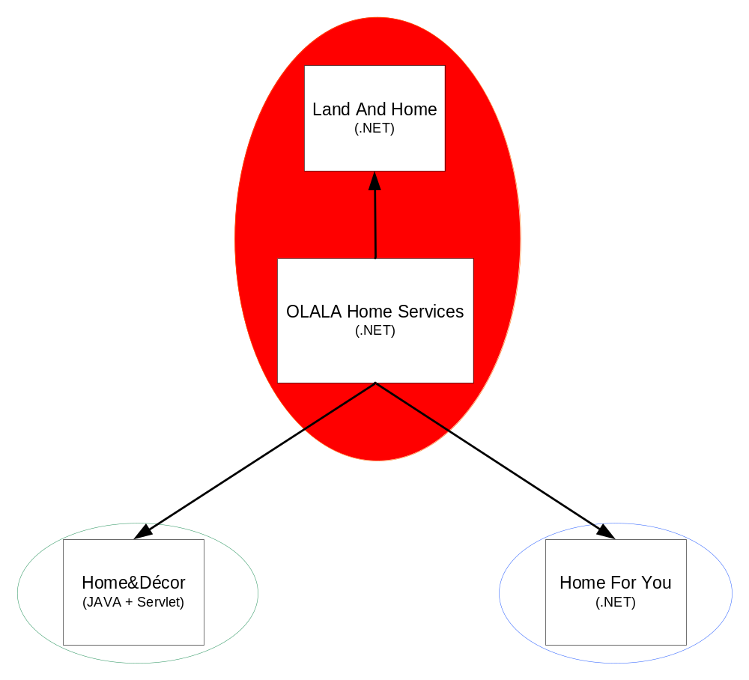
Web Services & Component Software Development Using .Net II

Slide 11
Application
ระบบขายบ้านและที่ดิน

Slide 12
Presentation Outline
Use Case Diagram
Sequence Diagram
Class Diagram
Database

Slide 13
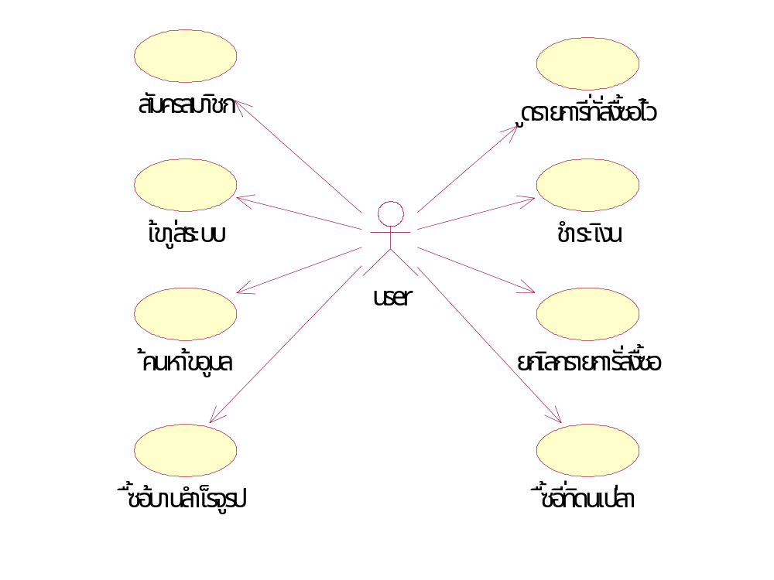
Use case diagram ระบบขายบ้านและที่ดิน

Slide 14
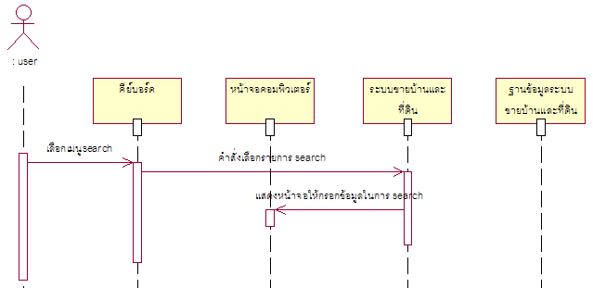
Sequence diagram ระบบขายบ้านและที่ดิน : การค้นหา(1)

Slide 15
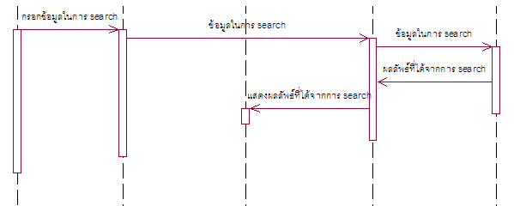
Sequence diagram ระบบขายบ้านและที่ดิน : การค้นหา(2)

Slide 16
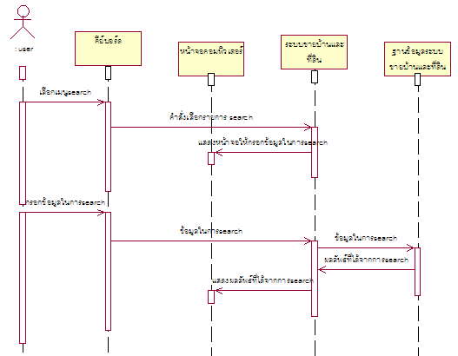
Sequence diagram ระบบขายบ้านและที่ดิน : การซื้อสินค้า(1)

Slide 17
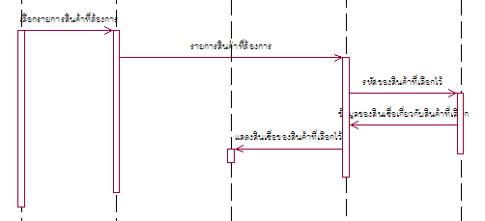
Sequence diagram ระบบขายบ้านและที่ดิน : การซื้อสินค้า(2)

Slide 18
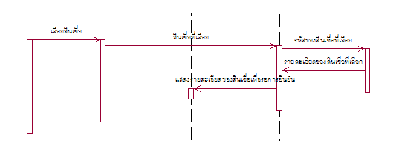
Sequence diagram ระบบขายบ้านและที่ดิน : การซื้อสินค้า(3)

Slide 19
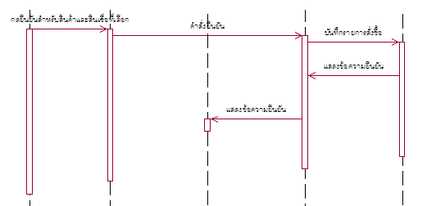
Sequence diagram ระบบขายบ้านและที่ดิน : การซื้อสินค้า(4)

Slide 20
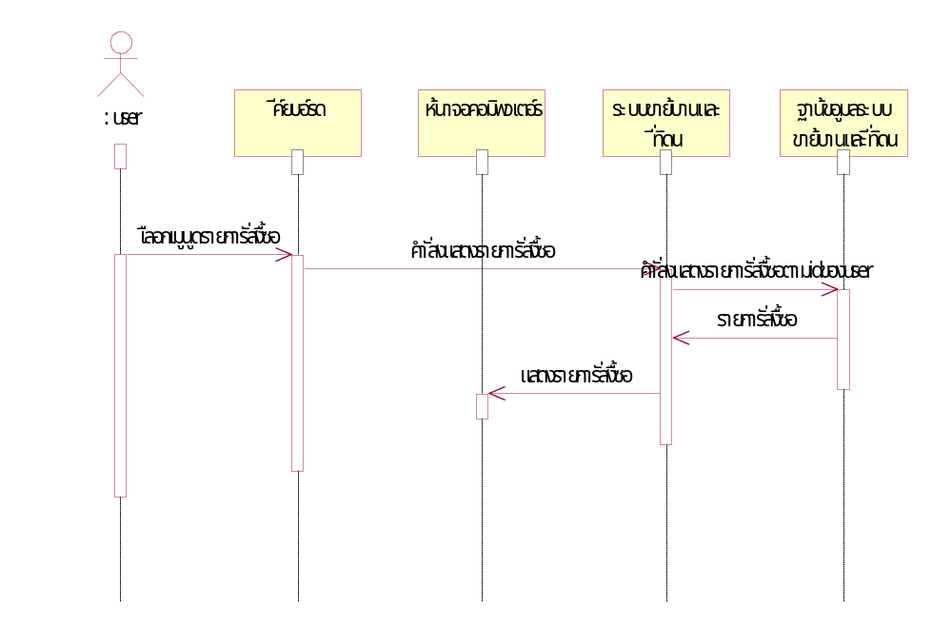
Sequence diagram ระบบขายบ้านและที่ดิน : การดูรายการสั่งซื้อ

Slide 21
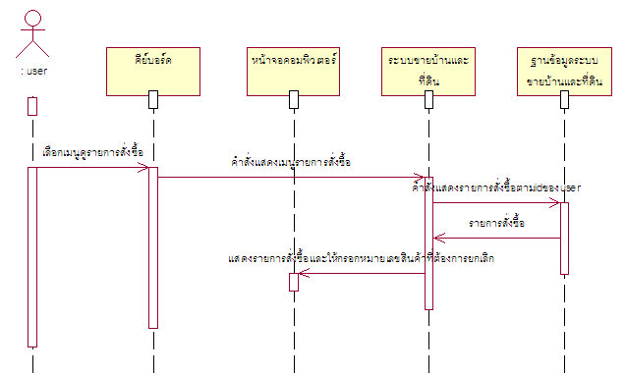
Sequence diagram ระบบขายบ้านและที่ดิน : การยกเลิกรายการสั่งซื้อ(1)

Slide 22
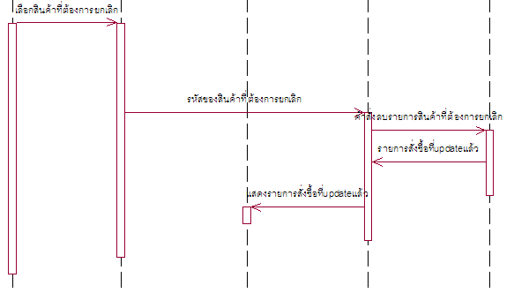
Sequence diagram ระบบขายบ้านและที่ดิน : การยกเลิกรายการสั่งซื้อ(2)

Slide 23
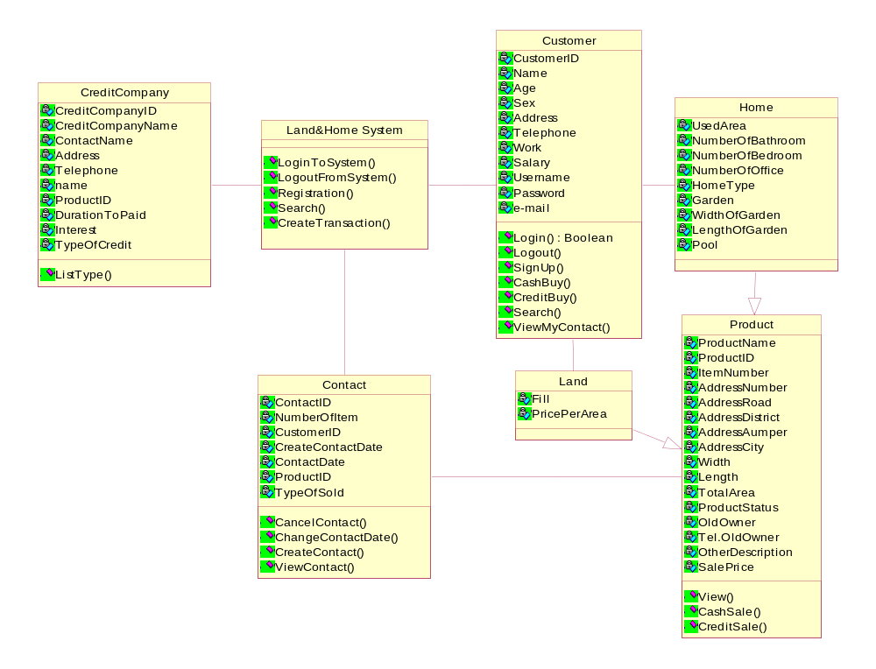
Class diagram ระบบขายบ้านและที่ดิน

Slide 24
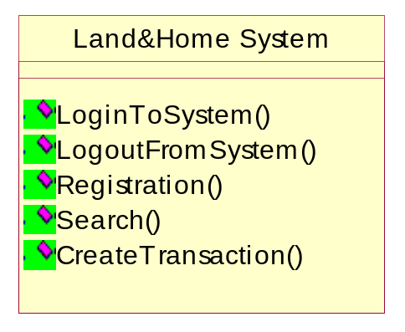
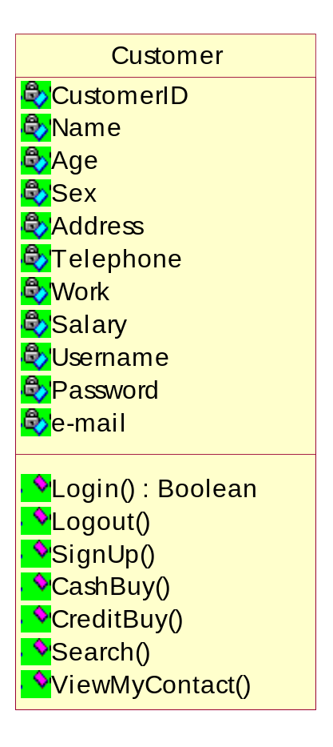
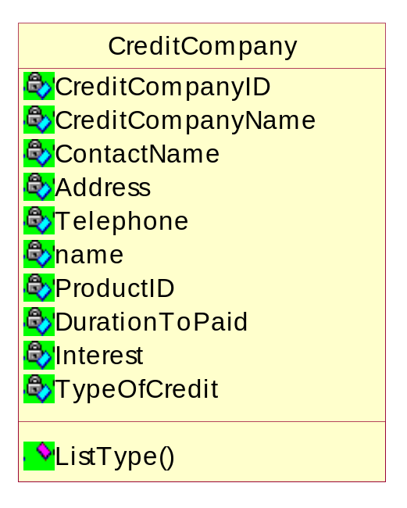
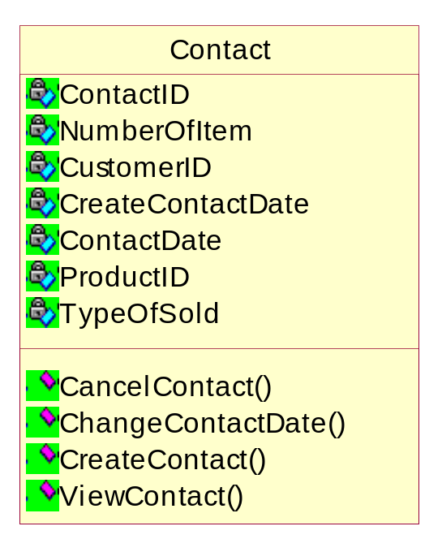
Class diagram ระบบขายบ้านและที่ดิน

Slide 25
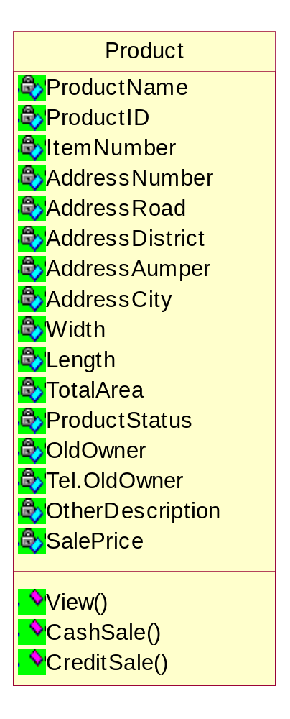
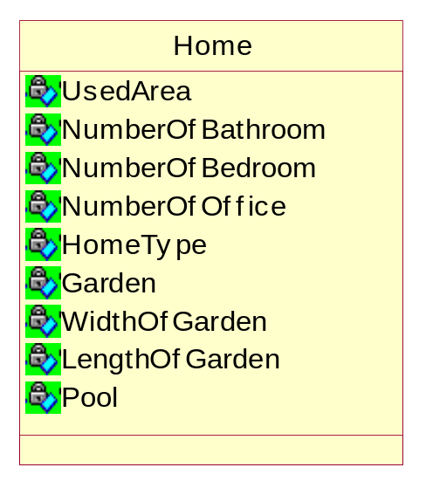
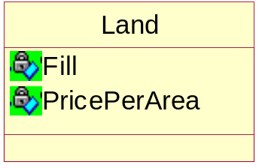
Class diagram ระบบขายบ้านและที่ดิน

Slide 26
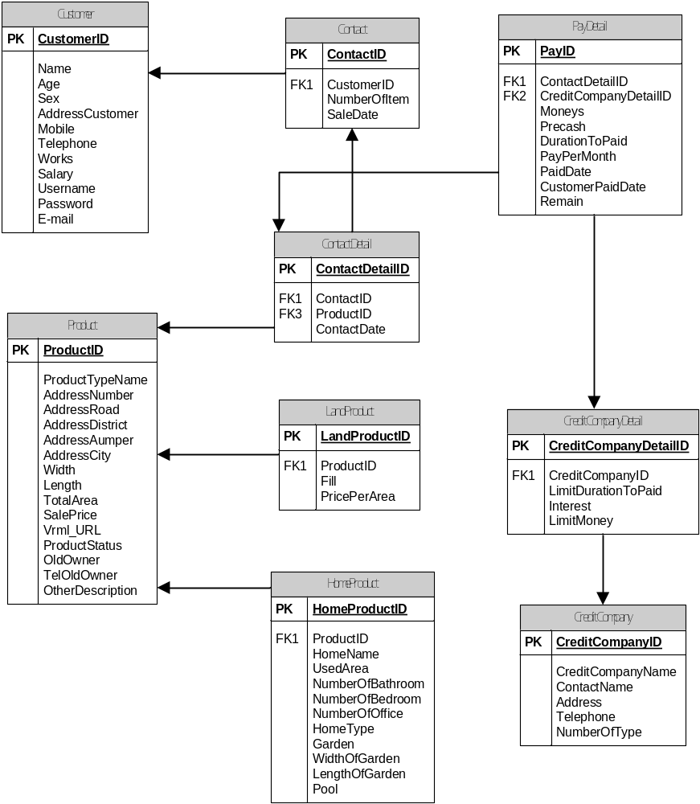
Database ระบบขายบ้านและที่ดิน

Slide 27
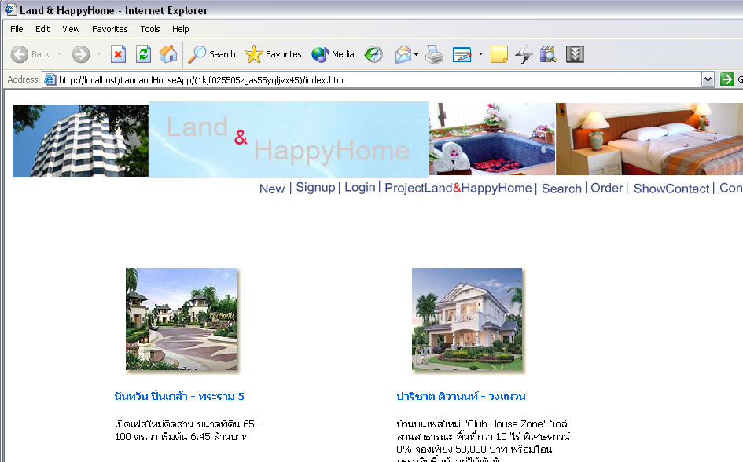
Application ระบบขายบ้านและที่ดิน : หน้าหลัก

Slide 28
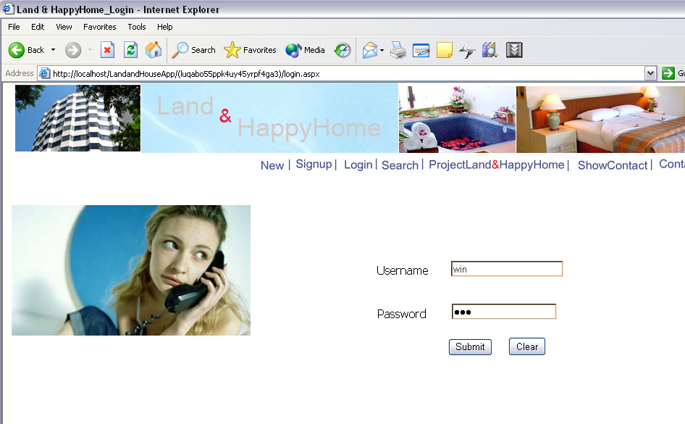
Application ระบบขายบ้านและที่ดิน : หน้าล็อกอิน

Slide 29
Application
ระบบ Olala Home Services

Slide 30
Olala Home Services
เป็นระบบศูนย์กลาง ที่เรียกใช้บริการที่ระบบทั้ง 3 เปิดให้บริการไว้
User สามารถเลือกซื้อสินค้าของทั้ง 3 ระบบได้โดยไม่ต้องเข้าไปยังเวบของทั้ง 3 ระบบ

Slide 31
Olala Home Services : ฟังก์ชันที่ทั้ง 3 ระบบเปิดให้บริการ
ตัวอย่างฟังก์ชันของระบบขายบ้านและที่ดินที่เปิดให้บริการเป็น Web Services
  Function: String login(String user,String pass)
  Function: Dataset search(String street, String district, String aumper, String price1, String price2, String productTypeName, String garden, String bathroom, String bedroom, String homeType, String pool, String productType)
  Function: Dataset showcontact (String Customer_ID)

Slide 32
Olala Home Services : ฟังก์ชันที่ทั้ง 3 ระบบเปิดให้บริการ
ตัวอย่างฟังก์ชันของระบบขายแบบบ้านและสร้างบ้านที่เปิดให้บริการเป็น Web Services
  Function : String Login (String user, String pass)
  Function : Dataset SearchHomePlan (String Area, String Style, String Floors, String Width, String Depth, String Detail, String bathrooms, String bedrooms)
  Function : String Showcontact ( String conid)

Slide 33
Olala Home Services : ฟังก์ชันที่ทั้ง 3 ระบบเปิดให้บริการ
ตัวอย่างฟังก์ชันของระบบขายอุปกรณ์ภายในที่เปิดให้บริการเป็น Web Services
  Function : Boolean Signup(String salu, String name, String surname, String loginname, String password, String address, String mobile)
  Function : String[] SearchProduct (String productname)
  Function : String[] ViewBill(String username, String password)

Slide 34
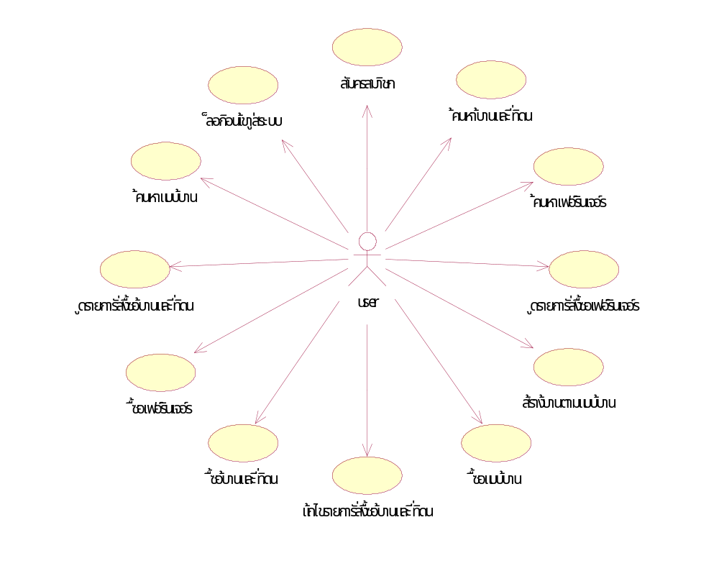
Use case diagram ของ Olala Home Services

Slide 35
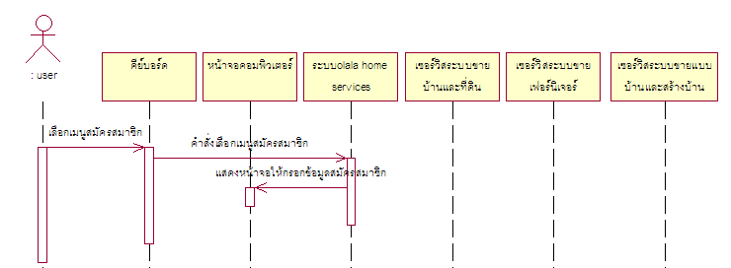
ตัวอย่าง Sequence diagram ของ Olala Home Services : การสมัครสมาชิก(1)

Slide 36
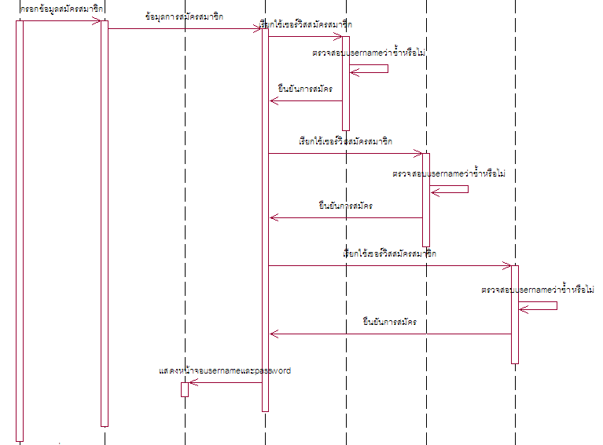
ตัวอย่าง Sequence diagram ของ Olala Home Services : การสมัครสมาชิก(2)

Slide 37
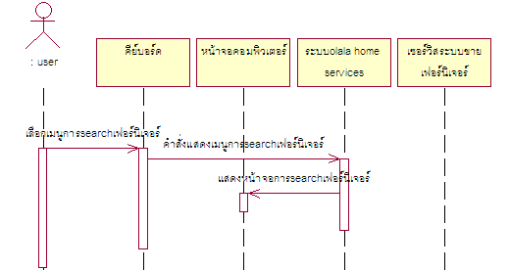
ตัวอย่าง Sequence diagram ของ Olala Home Services : การค้นหาอุปกรณ์ตกแต่งภายใน(1)

Slide 38
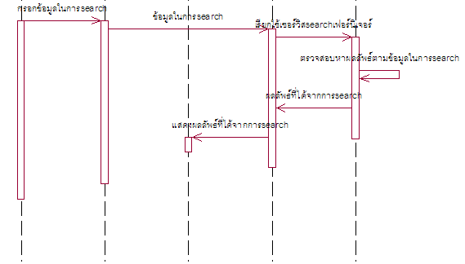
ตัวอย่าง Sequence diagram ของ Olala Home Services : การค้นหาอุปกรณ์ตกแต่งภายใน(2)

Slide 39
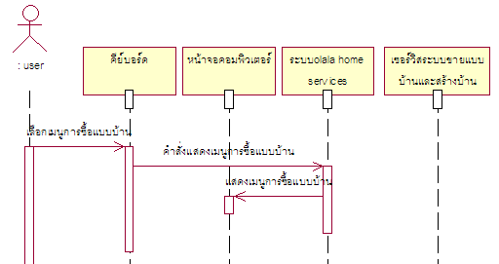
ตัวอย่าง Sequence diagram ของ Olala Home Services : การซื้อแบบบ้าน(1)

Slide 40
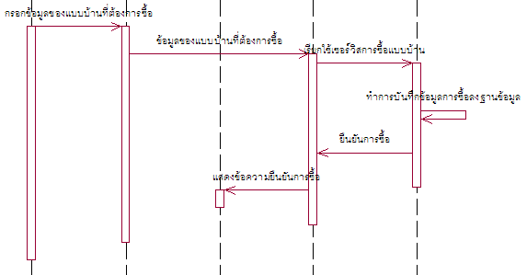
ตัวอย่าง Sequence diagram ของ Olala Home Services : การซื้อแบบบ้าน(2)

Slide 41
Application ระบบ Olala Home Services
ระบบ Olala Home Services

Slide 42
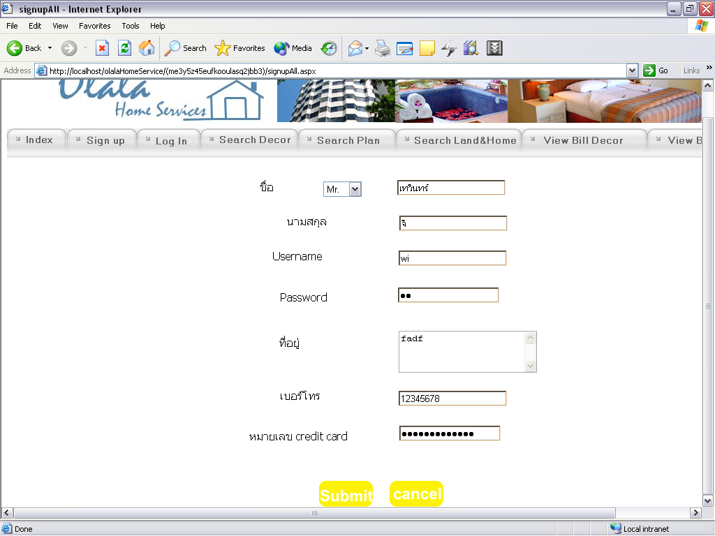
Application ระบบ Olala Home Services

Slide 43
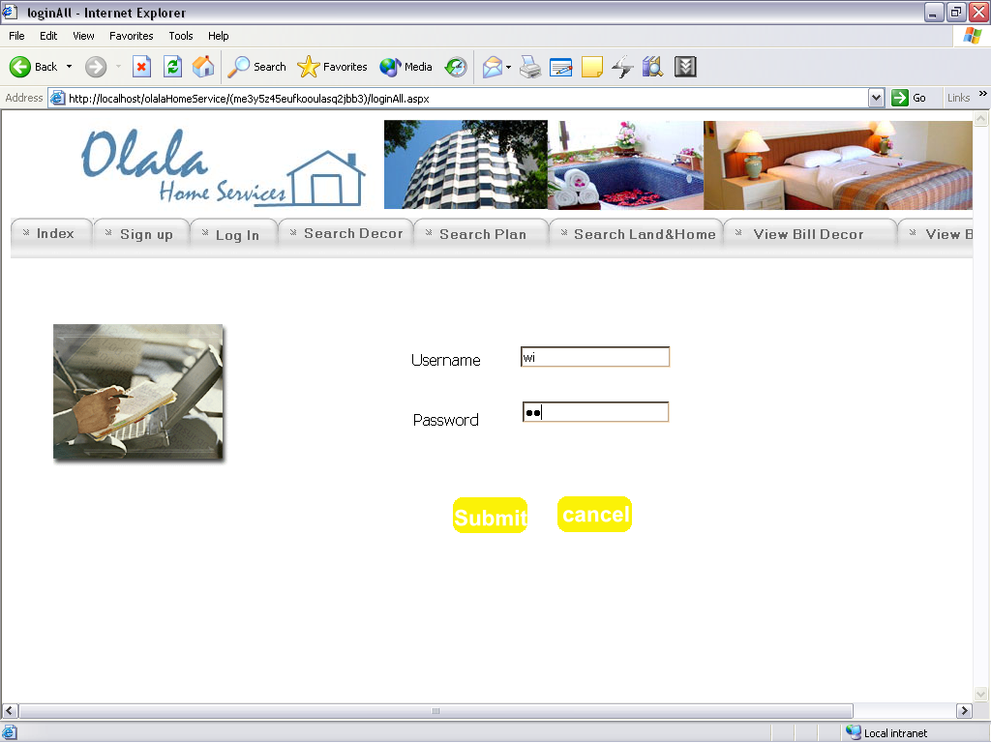
Application ระบบ Olala Home Services

Slide 44
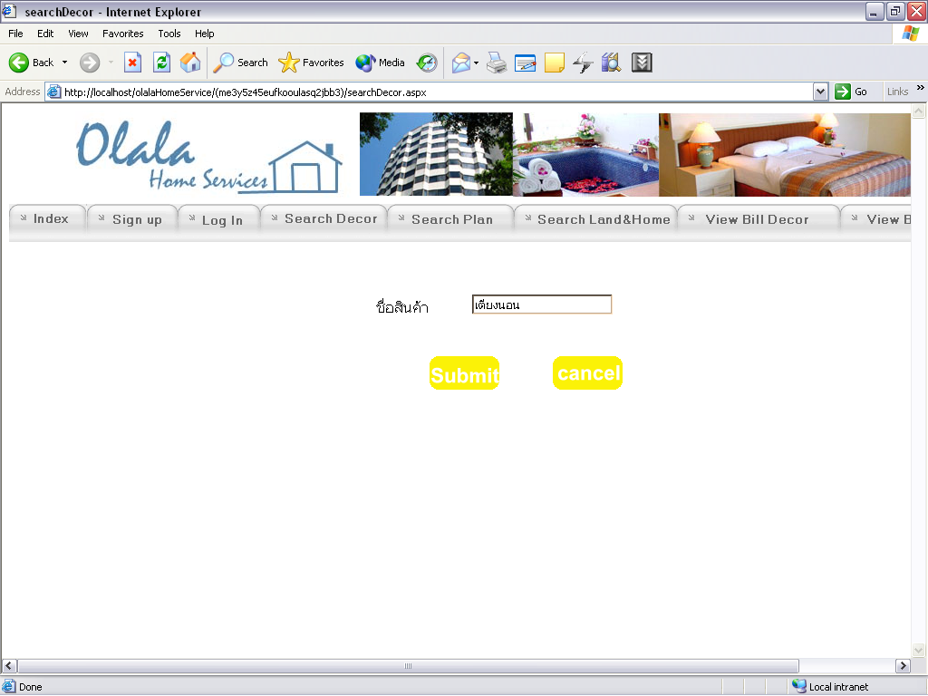
Application ระบบ Olala Home Services

Slide 45
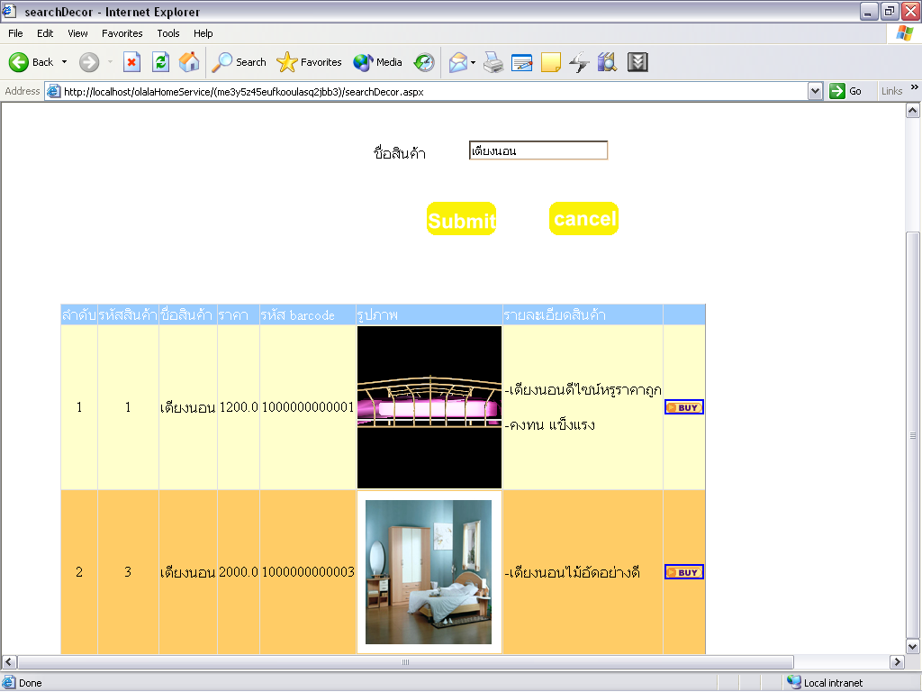
Application ระบบ Olala Home Services

Slide 46
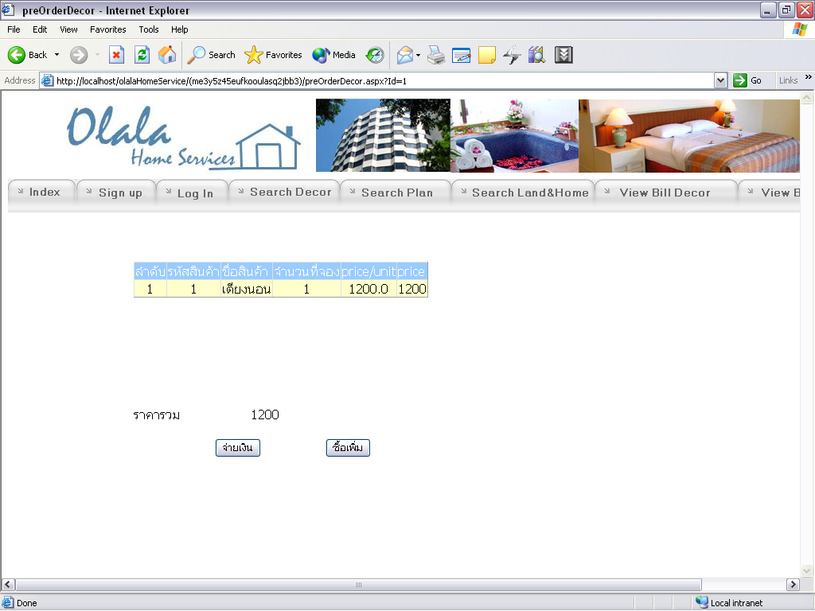
Application ระบบ Olala Home Services

Slide 47
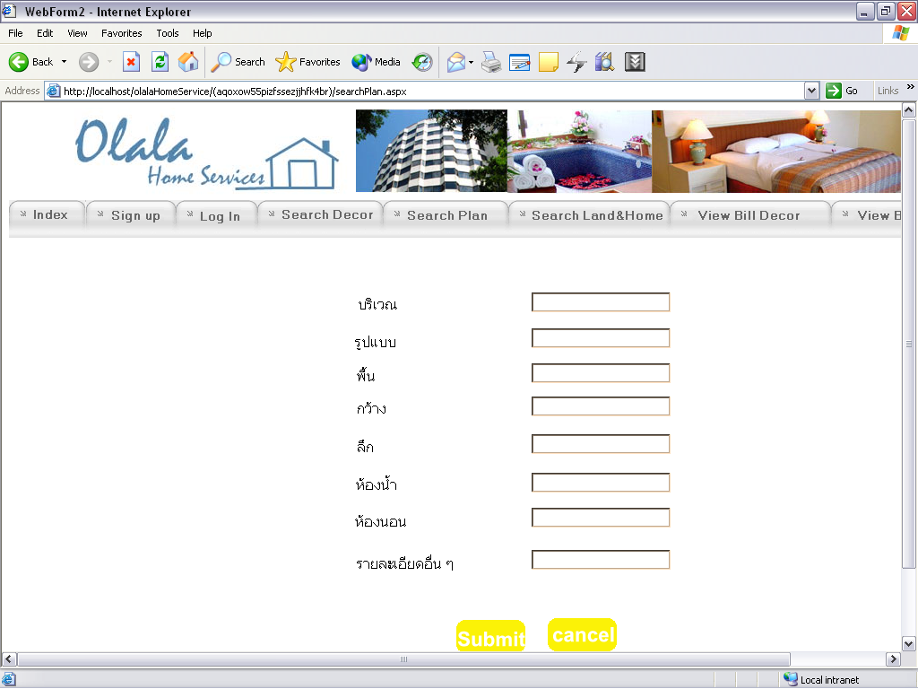
Application ระบบ Olala Home Services

Slide 48
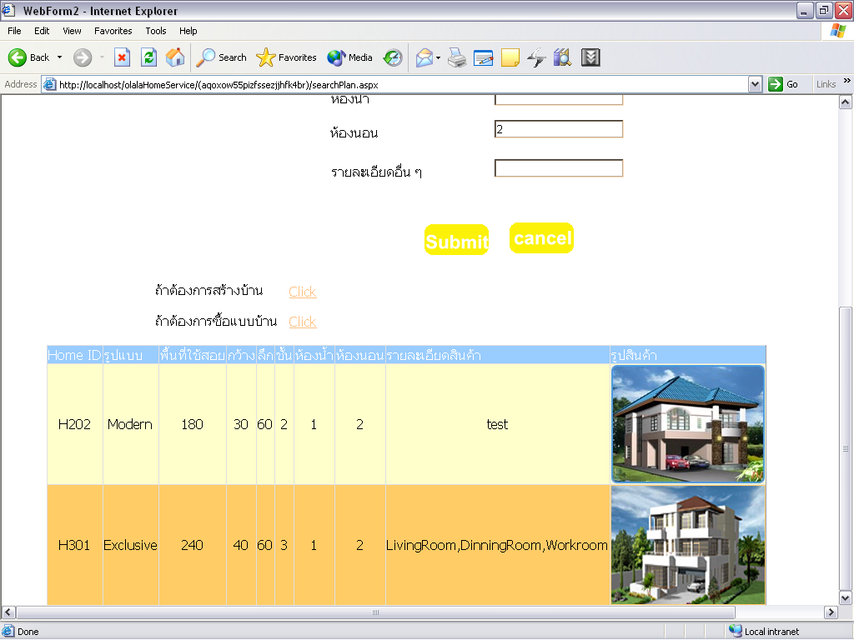
Application ระบบ Olala Home Services

Slide 49
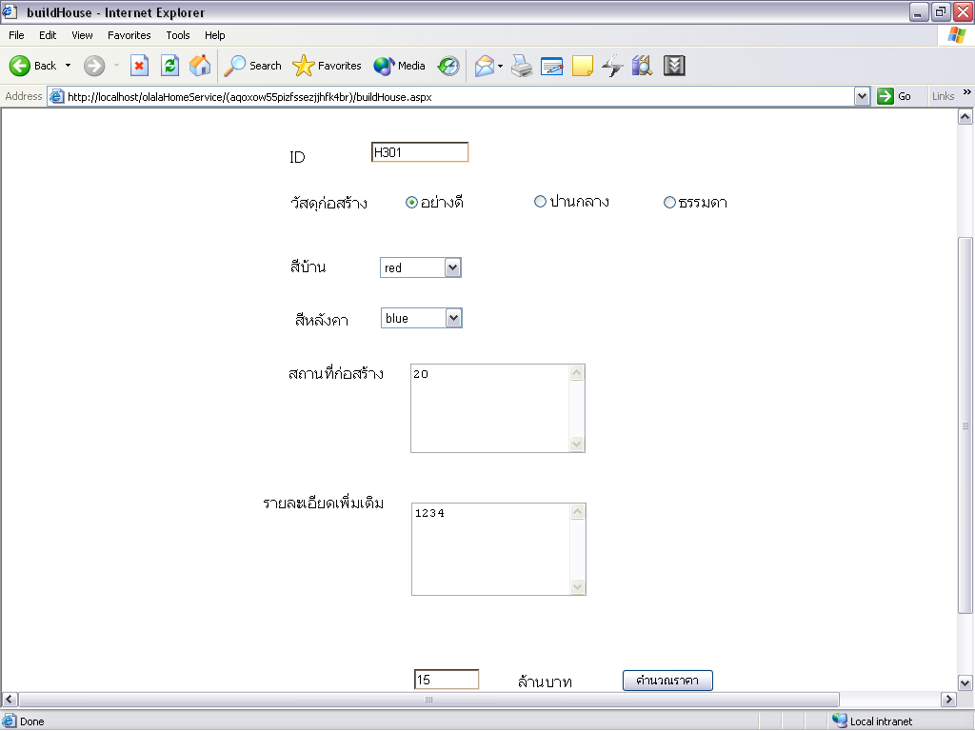
Application ระบบ Olala Home Services

Slide 50
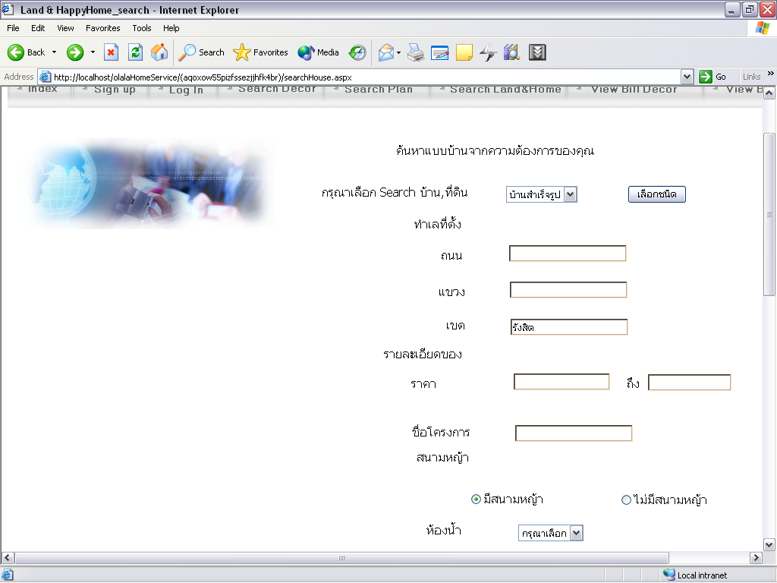
Application ระบบ Olala Home Services

Slide 51
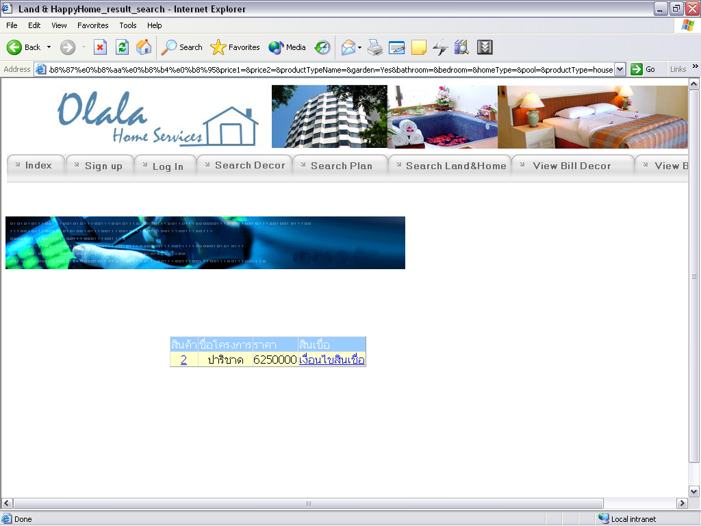
Application ระบบ Olala Home Services

Slide 52
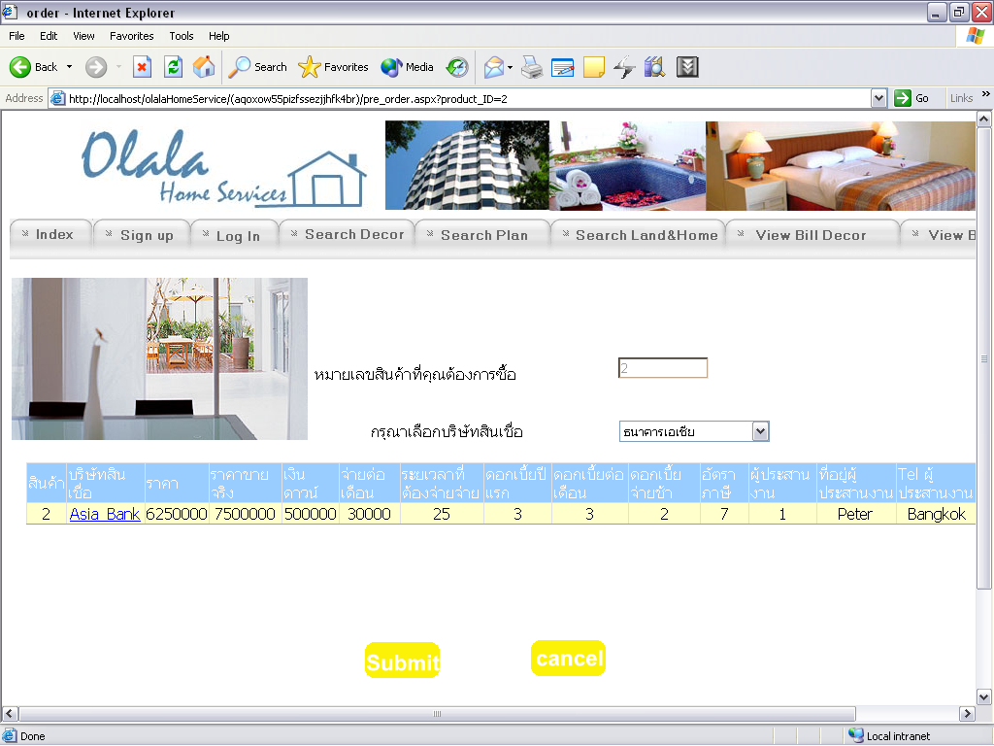
Application ระบบ Olala Home Services

Slide 53
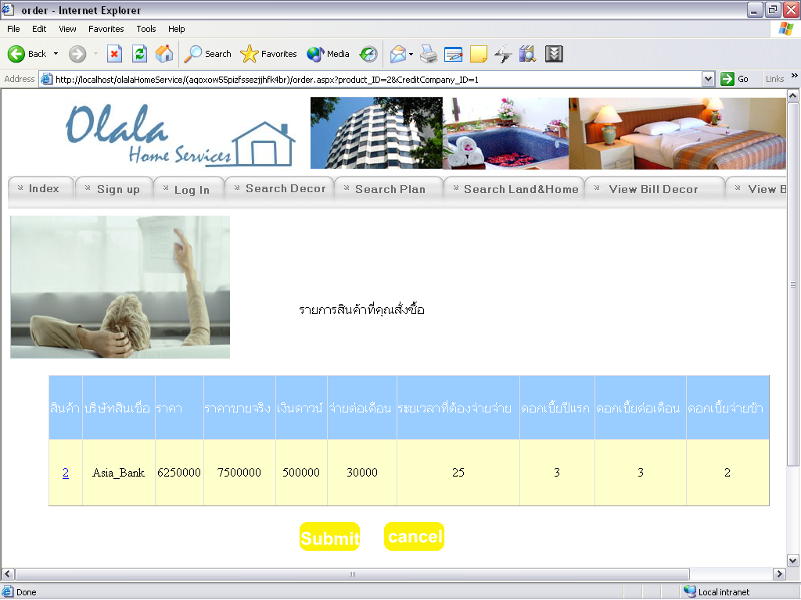
Application ระบบ Olala Home Services

Slide 54
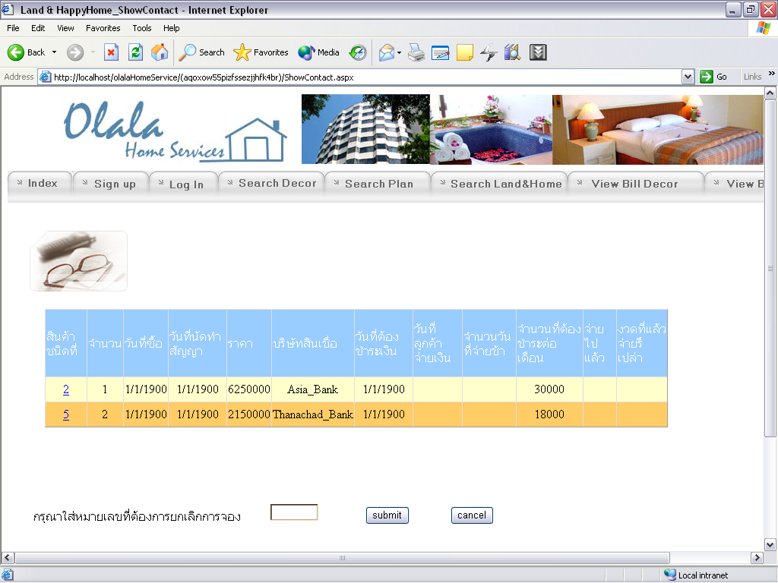
Application ระบบ Olala Home Services

